Slide 1
公司概述
1

Slide 2

企业概况
广东齐芯半导体有限公司位于珠海市横琴新区
聚焦变频及逆变相关的电机控制芯片解决方案
提供芯片+算法+解决方案
提供微控制器(MCU)、电源芯片、驱动芯片等整体解决方案
32位处理器,聚焦中高端方案

Slide 3
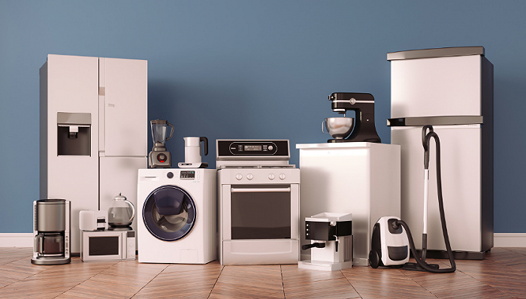

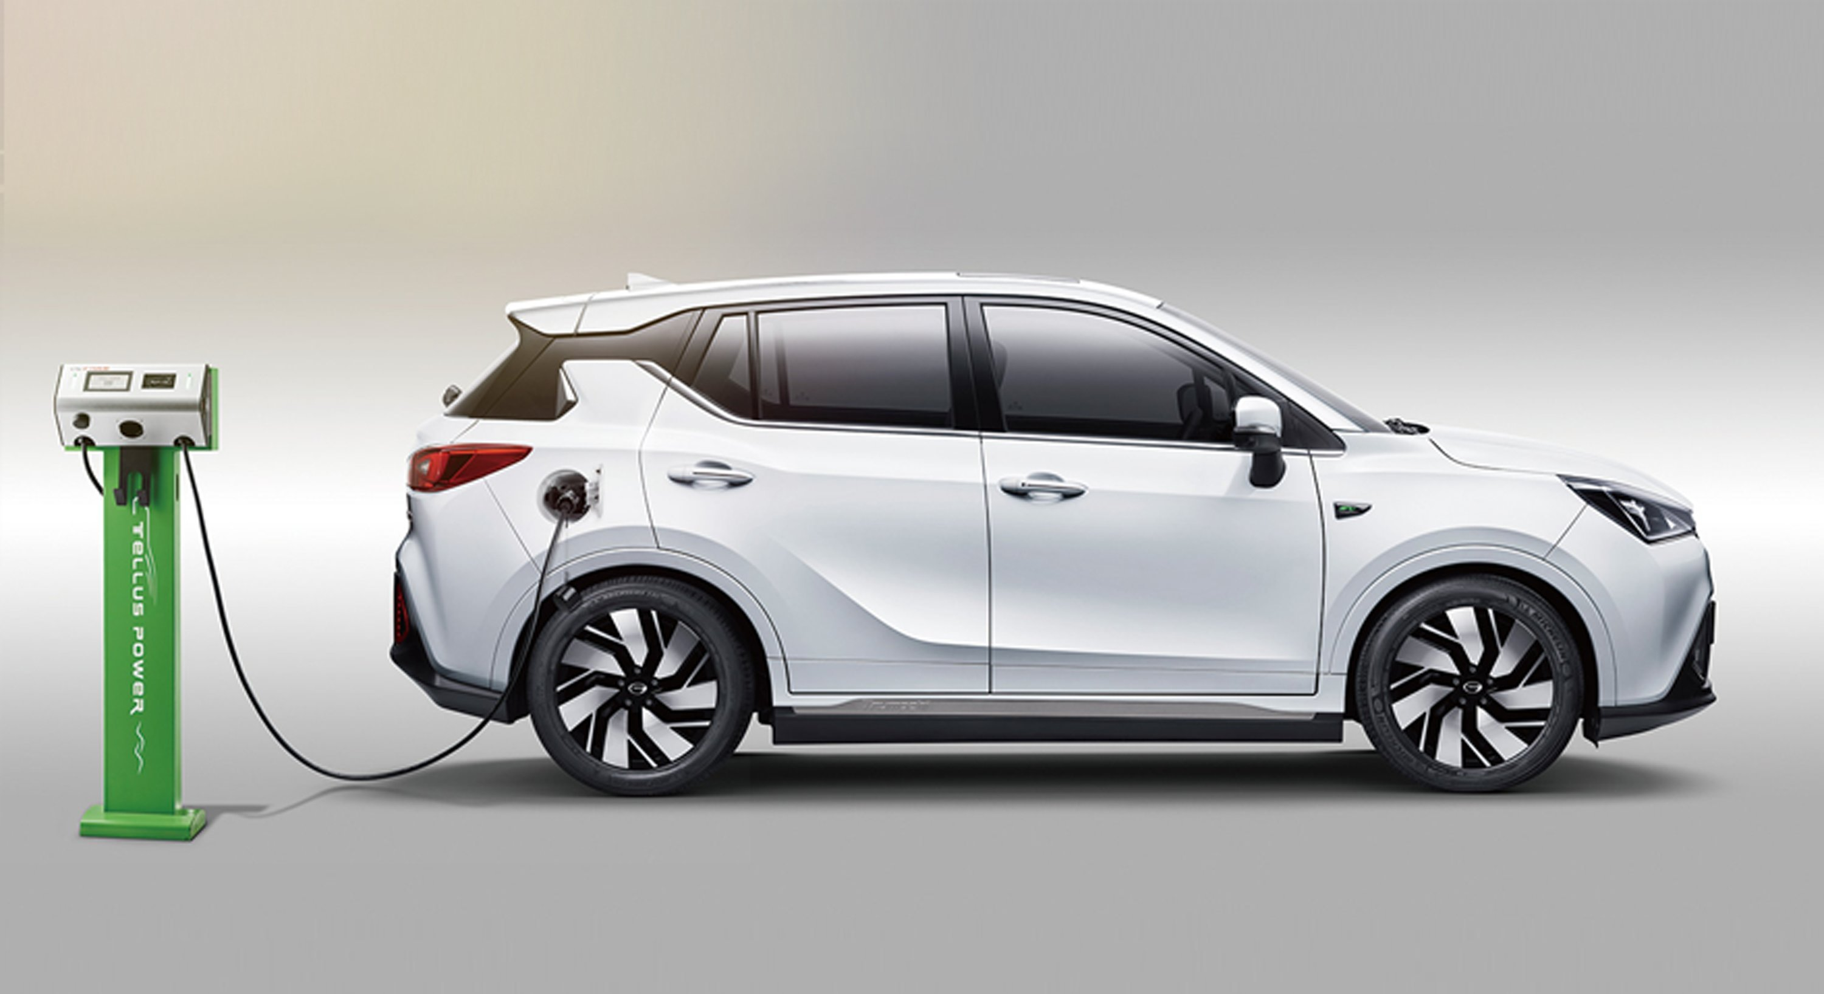
应用领域
白色大家电
光伏逆变/储能
新能源汽车
变频控制
逆变控制
电驱控制
空调
冰箱
洗衣机
热泵
电动工具
BLDC
高端小家电
数字电源
光伏逆变器
光伏优化器
储能逆变器
车身电机控制
热泵空调
电机控制器
OBC
DCDC
直流充电桩

Slide 4
合作伙伴
2

Slide 5





我们的客户

Slide 6
产品介绍
3

Slide 7
芯片路线图
分类 | 产品 | 2023Q3 | 2023Q4
智能全集成 电机专用芯片
集成预驱 电机专用芯片
电机专用控制芯片
遥控器芯片
驱动芯片
功率模块
电源控制芯片
ACP900C
(MCU + Gate-Driver + MOSFET)
ACP9009/900A（MCU + Gate-Driver）
ACM10Gx
（MCU + Gate-Driver）
ACM101XJ
（Flash:96-256KB）
ACM628Tx
（Flash:256KB）
ACM28003x
ACM28002x
ACM101XE
（Flash:16-64KB）
ACM523/24Tx
（Flash:64-256KB）
ACM280013x
（Flash:256-512KB）
ACM0C00x
（Flash:16-32KB）
ACP2066
(1.5A 225V全桥驱动)
ACP2136
(2A 600V全桥驱动)
ACP9122
（Dual MOS,600V）
ACP566X
（10~30W）

Slide 8
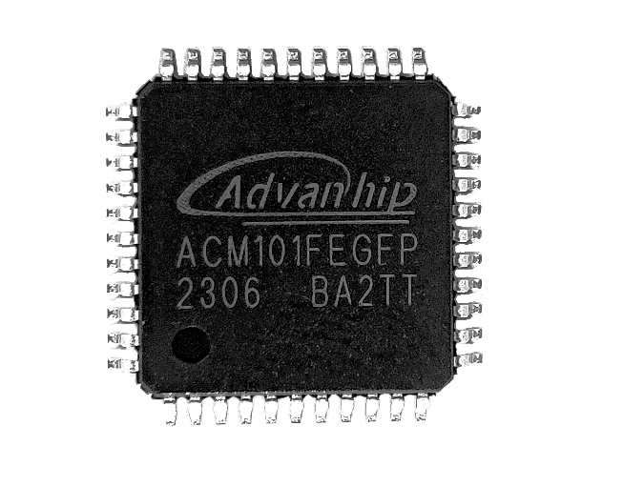
电机专用控制芯片——ACM101XE
电源
处理器
定时器
2.4-5.5V
Cortex M0+
48MHz
NVIC
TIM0:2CH+互补
POR/PDR/BG/LVD
TIM1-2:1CH+互补
TIM3-7:1CH
时钟
BTMx2
CPU: Cortex M0+ 48MHz
Flash: 16-64KB mainflash
SRAM: 2-4KB 奇偶校验
HIRC（8M）：精度<1%(全温)
电源：2.4-5.5V
定时器（16位）：x8, 最大支持3对互补输出, 最大支持8通道PWM输出
ADC：12位分辨率，12通道
外设：UARTx3/I2Cx6/SPIx6（SAU）
多种安全模式
DMA:4CH
HIRC:精度<1%(全温)
WDTx1
HOSC：8MHz
HMD:硬件除法器
CRC：32bit
RTCx1
PLL:48MHz
LIRC:32KHz
LOSC:32.768KHz
存储器
外设
64KB Flash + CRC
SAU:UARTx3/I2Cx6/SPIx6
ADC:12bit,12CH
4KB SRAM + Parity
I2Cx1
Security
GPIO

Slide 9
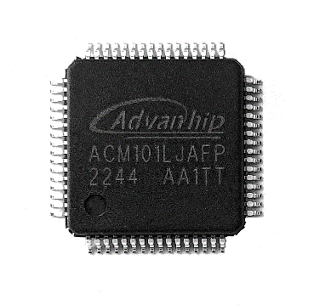
电机专用控制芯片——ACM101XJ
电源
处理器
定时器
2.4-5.5V
Cortex M0+
48MHz
NVIC
TIM0-2:3CH+互补
POR/PDR/BG/LVD
TIM3-7:1CH
CPU: Cortex M0+ 48MHz
Flash: 96-256KB
SRAM: 8-24KB 奇偶校验
HIRC（8M）：精度<1%(全温)
电源：2.4-5.5V
定时器（16位）：x12
最大支持6对互补输出
最大支持11通道PWM输出
ADC：12位分辨率，12通道
ACMPx2/DACx2
外设：UARTx8/I2Cx8/SPIx8（SAU）
CANx1/UARTAx2/I2Cx2
多种安全模式
TIM8:3CH+互补
时钟
BTMx2
DMA:4CH
HIRC:精度<1%(全温)
WDTx1
HOSC：8MHz
HMD:硬件除法器
CRC：32bit
RTCx1
PLL:48MHz
LIRC:32KHz
外设
LOSC:32.768KHz
存储器
SAU:UARTx4/I2Cx8/SPIx8
256KB Flash + CRC
I2Cx2
ADC:12bit,17CH
24KB SRAM + Parity
UARTx2
ACMPx2
Security
CAN
DACx2
GPIO

Slide 10
集成预驱电机专用芯片——ACM10Gx
CPU: Cortex M0+ 48MHz
Driver: 三相门级驱动
-耐压最高600V
-支持过流、欠压保护
Flash: 256KB
SRAM: 24KB 奇偶校验
HIRC（8M）：精度<1%(全温)
电源：2.4-5.5V
定时器（16位）：x12
最大支持6对互补输出
最大支持11通道PWM输出
ADC：12位分辨率，12通道
ACMPx2/DACx2
外设：UARTx8/I2Cx8/SPIx8（SAU）CANx1/UARTAx2/I2Cx2
多种安全模式
ACM101xJ
MCU
Gate-Driver
ACM10Gx Block Diagram

Slide 11

集成预驱电机专用芯片——ACP9009
CPU: Cortex M0+ 48MHz
集成三相门级驱动
-耐压最高600V
-内置BSD
单电源供电：10-20V
支持霍尔传感器
支持多路ADC采样(1M采样率)
支持过流、过温、欠压保护
支持方波、正弦波控制算法
支持单pin升级，返包、售后无需拆机
封装SOP28
ACP9009

Slide 12
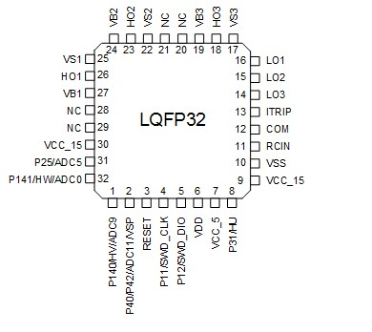
集成预驱电机专用芯片——ACP900A
CPU: Cortex M0+ 48MHz
集成三相门级驱动
-耐压最高600V
-内置BSD
单电源供电：10-20V
支持霍尔传感器
支持多路ADC采样(1M采样率)
支持过流、过温、欠压保护
支持方波、正弦波控制算法
支持单pin升级，返包、售后无需拆机
封装LQFP32
ACP900A

Slide 13
智能全集成电机专用芯片——ACP900C
CPU: Cortex M0+ 48MHz
集成三相门级驱动
-耐压最高600V
-内置BSD
集成6个MOSFET
-输出电压600V
-输出电流1.5A(DC)
单电源供电：10-20V
支持霍尔传感器
支持多路ADC采样(1M采样率)
支持过流、过温、欠压保护
支持方波、正弦波控制算法
支持单pin升级，返包、售后无需拆机
封装SOP36
ACP900C

Slide 14
电机专用控制芯片——ACM524T
CPU: Cortex M4F 200MHz FPU
TMU: sin/cos/arctan
Flash: 128-256KB, I/D cache:1KB/512B
SRAM: 16-32KB 奇偶校验
HIRC（8M）x2：精度<1%(全温)
电源：2.4-5.5V
定时器（16位）:
HRPWMx1：分辨率160ps,支持3对带死区PWM输出
TIMAx2: 支持3对带死区PWM输出
TIMGx3: 支持4通道PWM输出
TIMSx4: 支持4通道PWM相位偏移
ADCx2：12位分辨率，3M采样率
ACMPx4/DACx4
外设：UARTx3/I2Cx3/SPIx3（CSI）
CANx1/SPIx2/I2Cx2
多种安全模式
电源
处理器
定时器
2.4-5.5V
Cortex M4F 200MHz
FPU
MPU
TIMAx2:3对互补
POR/PDR/BG/LVD
TIMGx3:4CH输出
TIMSx4:4CH
时钟
BTMx1
DMA:8CH
HIRCx2:精度<1%(全温)
WDTx1
HOSC：8MHz
TMU:sin/cos/arctan
CRC：32bit
RTCx1
PLL:200MHz
LIRC:32KHz
外设
存储器
CSI:UARTx3/I2Cx3/SPIx3
256KB Flash + Cache
I2Cx2
ADCx2:12B,2.5Mbps
32KB SRAM + Parity
SPIx1
ACMPx4
Security
CAN
DACx4
GPIO

Slide 15
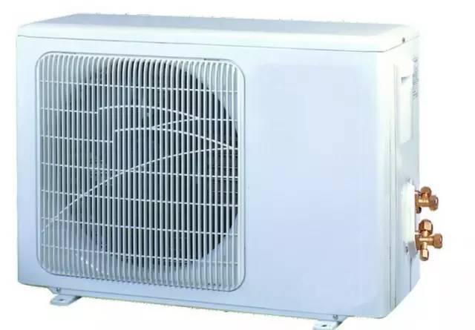
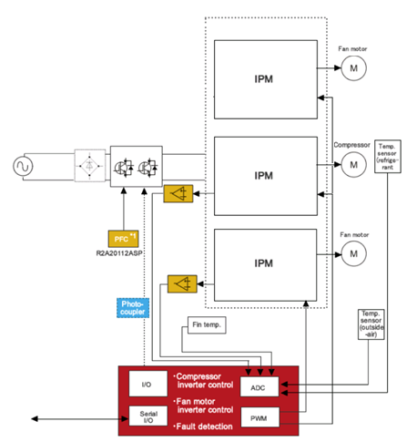
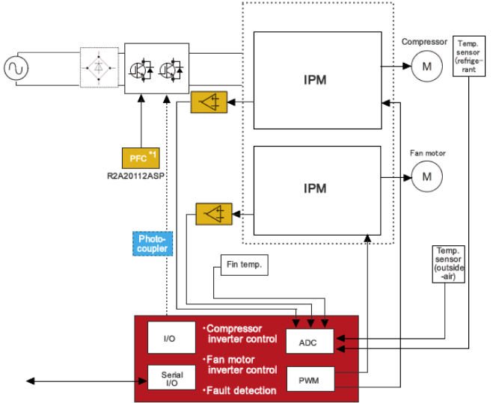
电机专用控制芯片——ACM524T应用
电机控制类
空调外机
冰箱压缩机
洗衣机压缩机
洗碗机
吸尘器
电动车
其他
电源控制类
DCDC电源
逆变器
充电桩
其他
空调外机方案(双电机)
空调外机方案（三电机）

Slide 16
电机专用控制芯片——ACM628T
CPU: Cortex M4F 200MHz FPU
NPU: 1.8TOPS/W(能效比)
支持全连接/卷积/池化/激活/归一化
支持Float/INT16/INT8精度
支持DNN/CNN多种网络模型
TMU: sin/cos/arctan
Flash: 256KB, I/D cache:1KB/512B
SRAM: 32KB 奇偶校验
HIRC（8M）x2：精度<1%(全温)
电源：2.4-5.5V
定时器（16位）:
HRPWMx1：分辨率160ps,支持3对带死区PWM输出
TIMAx2: 支持3对带死区PWM输出
TIMGx3: 支持4通道PWM输出
TIMSx4: 支持4通道PWM相位偏移
ADCx2：12位分辨率，4M采样率
ACMPx4/DACx4
外设：UARTx3/I2Cx3/SPIx3/CAN/
电源
处理器
定时器
2.4-5.5V
Cortex M4F 200MHz
FPU
MPU
TIMAx2:3对互补
POR/PDR/BG/LVD
TIMGx3:4CH输出
TIMSx4:4CH
时钟
NPU
FC/CONV/POOL/RELU
BTMx1
HIRCx2:精度<1%(全温)
WDTx1
HOSC：8MHz
DMA:8CH
RTCx1
PLL:200MHz
TMU:sin/cos/arctan
LIRC:32KHz
CRC：32bit
外设
CSI:UARTx3/I2Cx3/SPIx3
存储器
I2Cx2
ADCx2:12B,2.5Mbps
256KB Flash + Cache
SPIx1
ACMPx4
32KB SRAM + Parity
CAN
DACx4
Security
GPIO

Slide 17
电机专用控制芯片——ACM628T应用
电机控制+AI节能
电机控制系统
CPU:Cortex M4F(电机控制算法)
TIMAx2:PWM输出（压缩机/风机）
ADCx2: 电流采样
CMPx4：过流/过压保护
AI节能
多神经网络模型
实时推理
控制策略反馈
单芯片解决方案
电机控制
AI推理
CPU
压机频率
内机转速
内环温度
外机温度
NPU
内机
TIMAx2
制冷能力
神经网络模型1
风机
ADCx2
风机频率
内机转速
内环温度
制冷能力
压缩机
神经网络模型2
CMPx4
压机频率

Slide 18
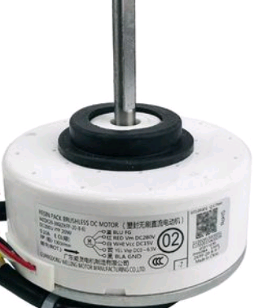
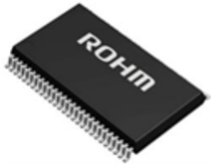
解决方案-空调内机方案
方案一：
内风机集成
ACM101xE/101xJ：Pin2Pin 瑞萨RL78 系列内机主控
强电/弱电隔离
方案二：
ACM101xE：内机主控101xE(64KB)
ACP9009: 电机驱动（无感）
ACP9122: MOSFET
强电/弱电隔离
9122
9009
ACM
101xE
PWM
ACM
101XE
9122
9122
内机主控板
内机主控板

Slide 19
解决方案-空调内机方案
方案三：
ACM101xJ：内机主控101xJ(256KB)+电机控制
ACP2136: 3相门级驱动
ACP9122: MOSFET
地不隔离
方案四：
ACM10GxJ：内机主控+BLDC（直流无刷）
ACP9122: MOSFET
主控（BLDC/FOC-无感+driver）+ MOS
9122
2136
ACM
101xJ
9122
ACM10Gx
9122
9122
9122
9122
内机主控板
内机主控板

Slide 20
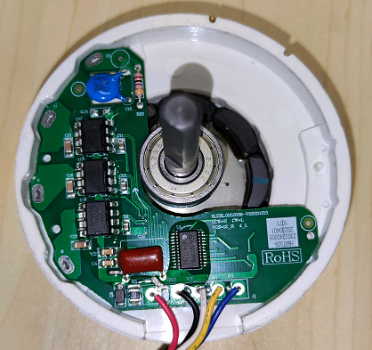
解决方案-ACP9009应用
310V直流无刷电机控制及驱动

